Slide 1
МБДОУ – детский сад №196, Железнодорожного района города Екатеринбурга
Методическая разработка –
игровые упражнения, как мотивационный приём на подготовительном этапе проектной деятельности.
Материал подготовлен:
воспитатель
Шрейдер Зинаида Сергеевна,
учитель-логопед
Колесникова Надежда Геннадьевна
Аннотация:
С целью включения родителей в проектную деятельность, предложены игровые упражнения, представленные в данной методической разработке.
В рамках подготовительного этапа проекта, предполагается совместная игровая деятельность родителей с детьми, что поможет простимулировать старшее поколение к активному взаимодействию с малышами по теме проекта (беседы о прадедах, рассматривание домашнего фото архива, чтение и обсуждение художественных произведений о войне).
Цель данной работы – опосредованно через игру формировать у дошкольников чувства патриотизма, основанных на героической судьбе их прадедов.

Slide 2
Игровое упражнение «Картинки-половинки»
по теме «Защитники Отечества»
Для дошкольников шестого года жизни.
В ходе игры предполагается решение следующих задач:
уточнение и актуализация словаря по теме «Защитники Отечества»
упражнение в употреблении грамматических категорий, таких как: множественного числа существительных (у солдата есть орден – ордена, бинокль - бинокли); существительных родительного падежа (у солдата нет ордена, бинокля);
упражнение в употреблении в самостоятельной речи сложноподчинённых предложений с подчинительным союзом - для того чтобы (солдату нужен бинокль, для того чтобы выслеживать противника; солдату нужен патрон, для того чтобы зарядить оружие …);
развитие памяти;
развитие фонематического слуха.

Slide 3
Игровое задание.*
Перемести картинки-половинки так, чтобы все предметы на игровом поле стали целыми.
Назови, что есть у солдата. (у солдата есть орден , бинокль, каска, патрон….)
От ребёнка скрыть картинки предложить – вспомни, что есть у солдата?
Назови правильно, если у солдата не один предмет , а много. (орден – ордена, каска – каски, патрон – патроны…..)
Назови, чего нет у солдата. (у солдата нет ордена, бинокля, палатки, патрона ….)
Объясни, для чего солдату нужен тот или иной предмет, используя слова «для того чтобы» (солдату нужен бинокль, для того чтобы выслеживать противника; солдату нужен патрон, чтобы зарядить оружие ….)
Назови слова в которых слышишь [Р]
* Рекомендации взрослым: предлагая ребёнку игру не переводите её в режим просмотра; по окончании игры при закрытии не нажимайте кнопку «сохранить» это даст возможность повторить игру с ребёнком ещё раз.

Slide 4
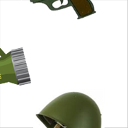
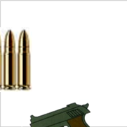
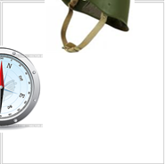
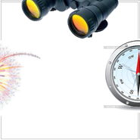
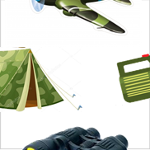
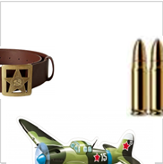
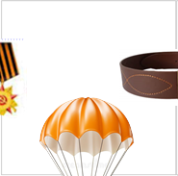
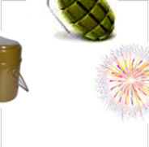
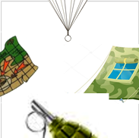

Slide 5
Игровое упражнение «Ребус»
по теме «Защитники Отечества»
Для дошкольников шестого года жизни.
В ходе игры предполагается решение следующих задач:
уточнение и расширение словаря по теме «Защитники Отечества» за счёт синонимов;
развитие памяти, логики, мышления;
развитие фонематического слуха;
формирование звуко-буквенных связей, элементарного навыка чтения.
Игровое задание.*
Назови нарисованный предмет, послушай с какого звука начинается слово (если ребёнок затрудняется, слово проговаривает взрослый выделяя голосом первый звук), найди букву соответствующую звуку, при помощи мышки перемести букву в ячейку под картинкой. Прочитай слово.
Как ещё можно (другим словом) назвать солдата?
Из оставшихся букв выложи слово – воин.

Slide 6
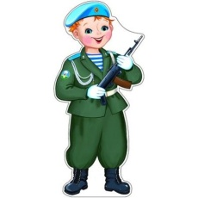
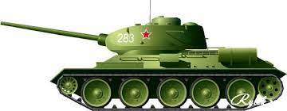
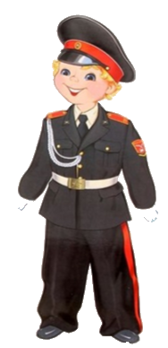
С
О
И
Д
Т
В
Л
О
Н
А

Slide 7
Игровое упражнение «Букет для ветерана»
по теме «Защитники Отечества»
Для дошкольников шестого года жизни.
В ходе игры предполагается решение следующих задач:
уточнение и актуализация словаря по теме «Защитники Отечества»;
обучение вербализации своих действий;
согласование количественных числительных с существительными;
упражнение в употреблении в самостоятельной речи предложных конструкций, слов выражающих пространственное взаиморасположение предметов.
Развитие глазомера, навыка работы с мышкой, мелкой моторики.
Игровое задание.*
внимательно рассмотри вазы с цветами, назови какие цветы ты видешь, сосчитай сколько тюльпанов (гвоздик, роз), что нужно сделать, чтобы в каждой вазе букеты стали одинаковыми.
при помощи мышки перемести цветы в вазы.

Slide 8
